Slide 1

第三节 协方差及相关系数
一、协方差与相关系数的概念及性质
二、相关系数的意义
三、小结

Slide 2





一、协方差与相关系数的概念及性质
1. 问题的提出
协方差

Slide 3


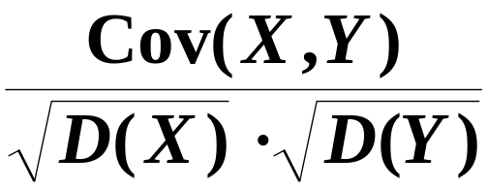


2.定义
即
而

Slide 4







3.说明

Slide 5


4. 协方差的计算公式
证明

Slide 6



Slide 7





5. 性质

Slide 8










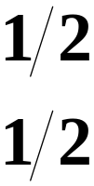












例1
设（X，Y）的分布律为
由于
事实上，

Slide 9
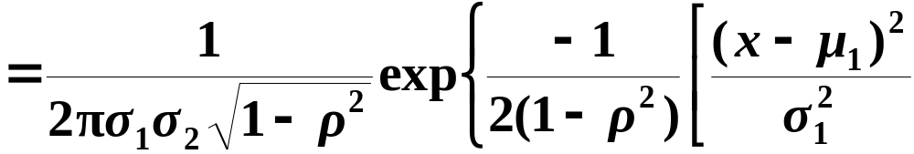

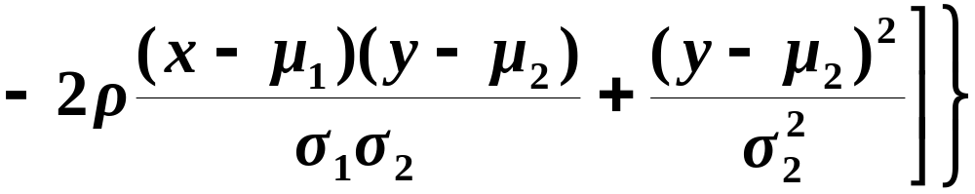

例2
它的概率密度
为

Slide 10

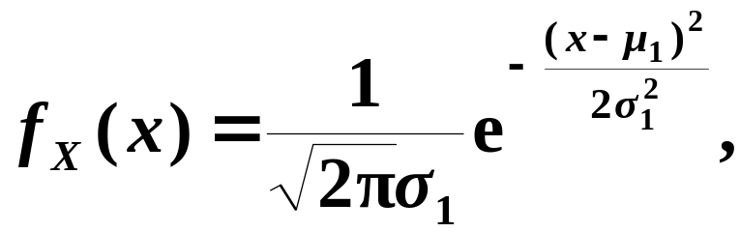

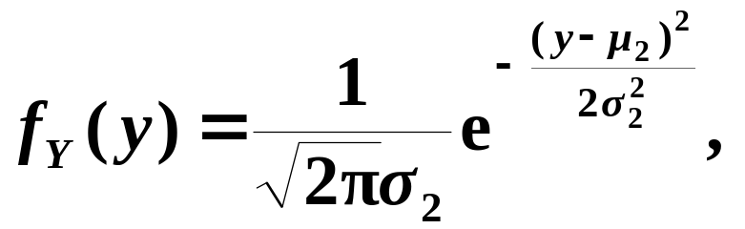






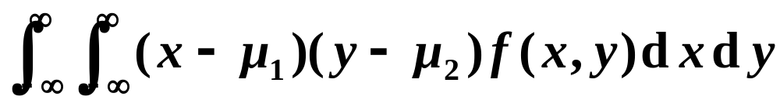
解
而

Slide 11
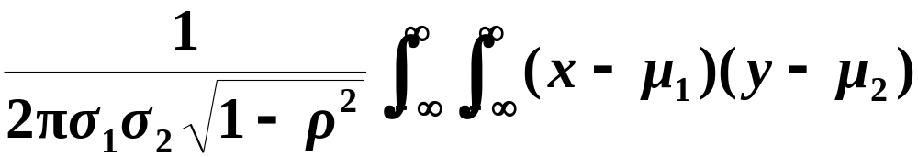
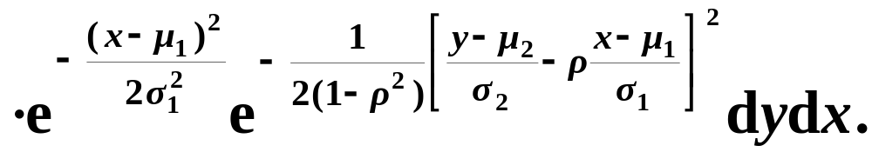
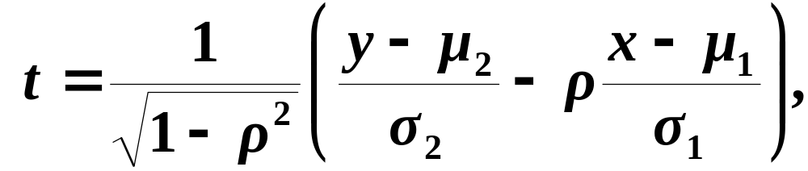
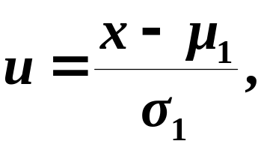
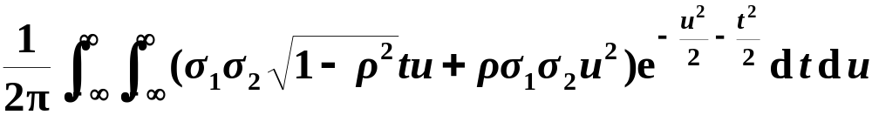
令
则有

Slide 12
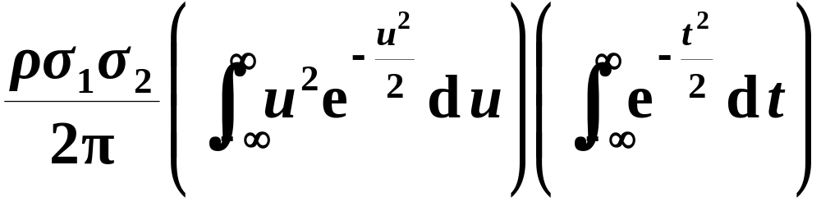
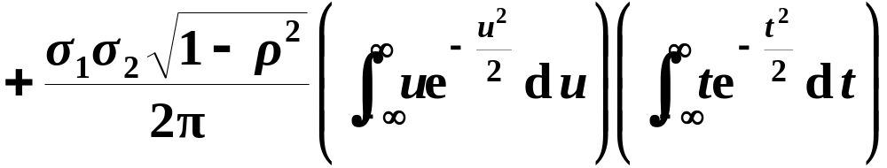
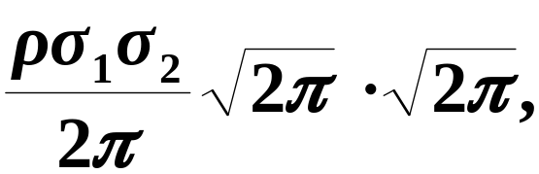

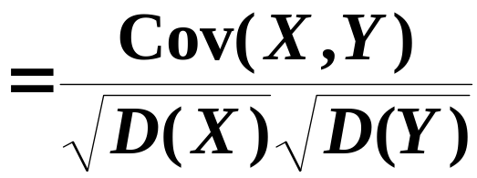


即有
于是

Slide 13



结论

Slide 14






二、相关系数的意义
1. 问题的提出

Slide 15










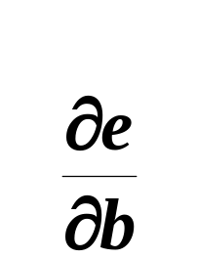



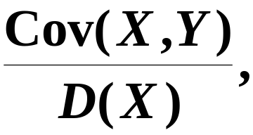
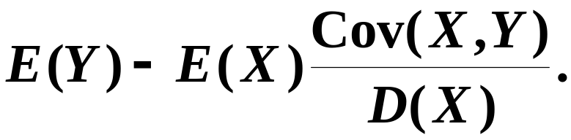


解得

Slide 16
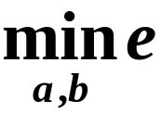


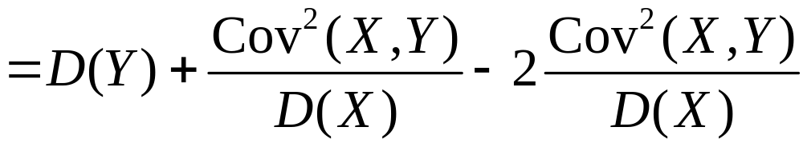
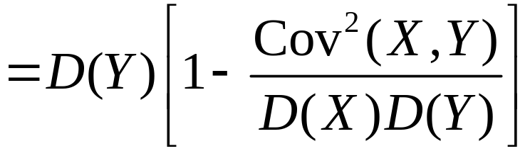

Slide 17






2. 相关系数的意义

Slide 18
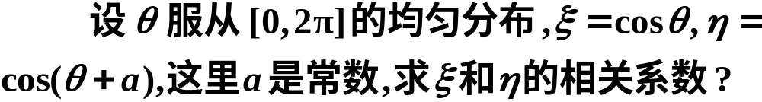
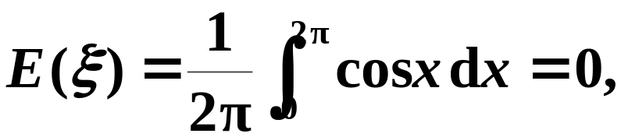
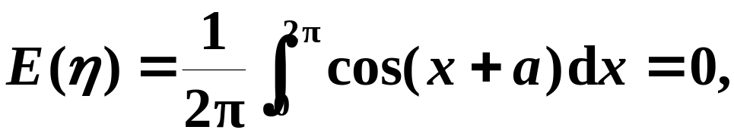
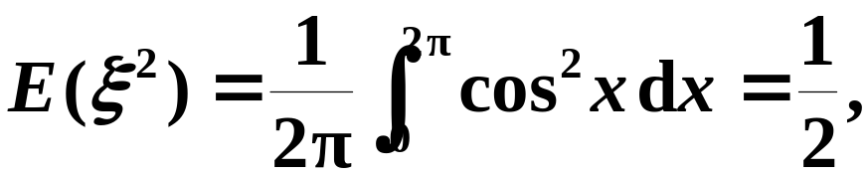
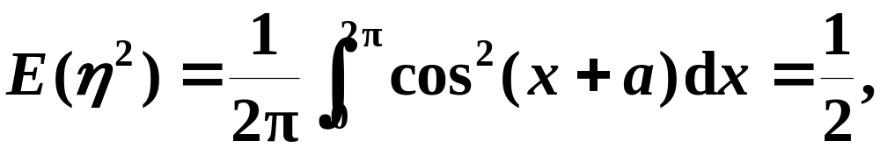
思考
解

Slide 19
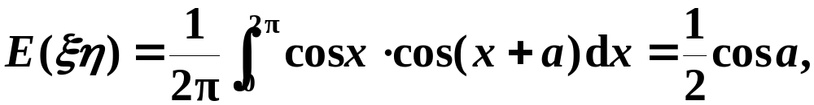





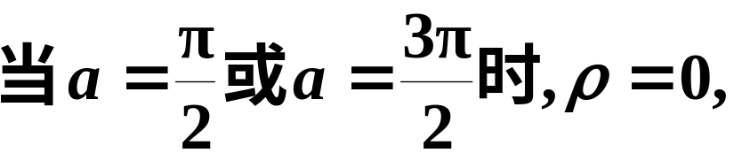




Slide 20
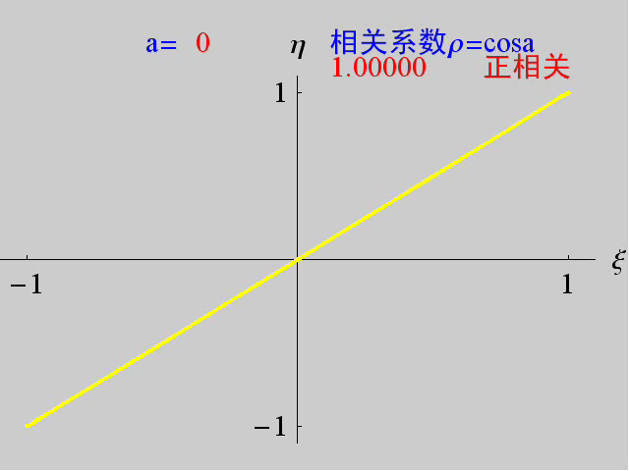
单击图形播放/暂停 ESC键退出

Slide 21

3. 注意
(1) 不相关与相互独立的关系
相互独立
不相关
(2) 不相关的充要条件

Slide 22








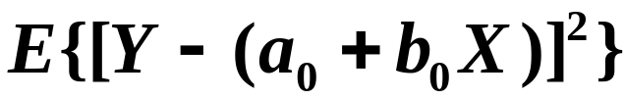
4. 相关系数的性质
证

Slide 23









从而
故有
即

Slide 24




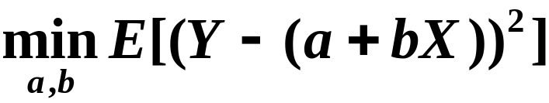



即
于是
即得
故有
即得

Slide 25










Slide 26

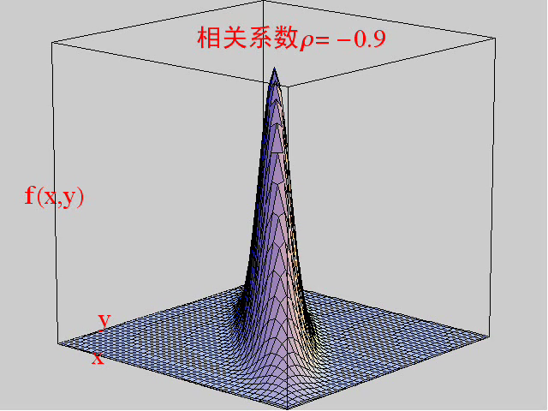
单击图形播放/暂停 ESC键退出

Slide 27
三、小结
1. 协方差与相关系数的概念及性质
(1) 定义
(2) 协方差的计算公式
(3) 性质
2. 相关系数的意义和性质
(1) 意义
(2) 性质

Slide 28
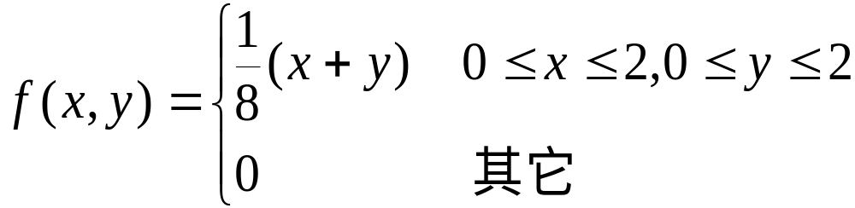
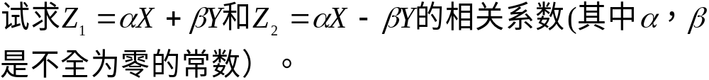
课堂练习
1、
2、

Slide 29
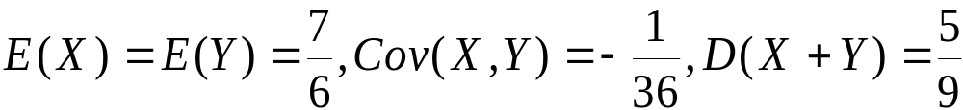




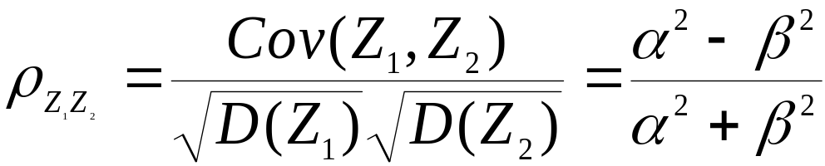
1、解
2、解

